Slide 1
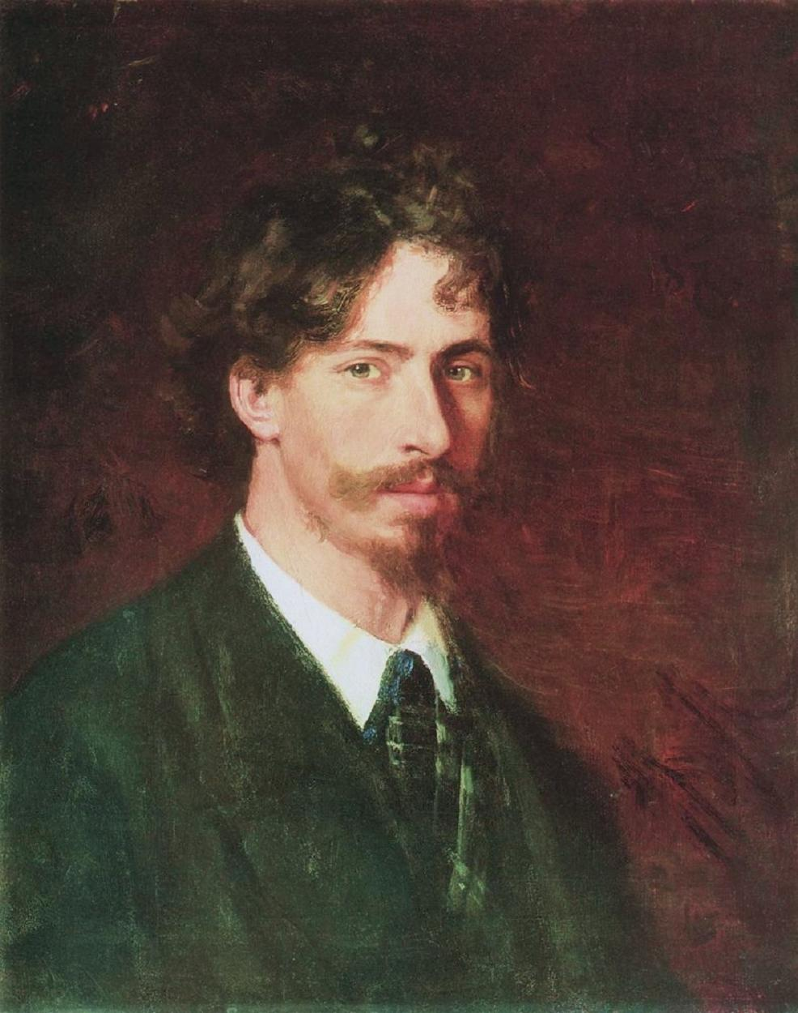
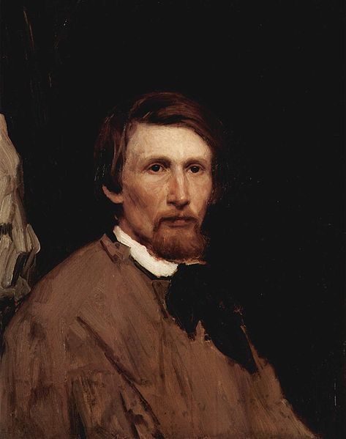
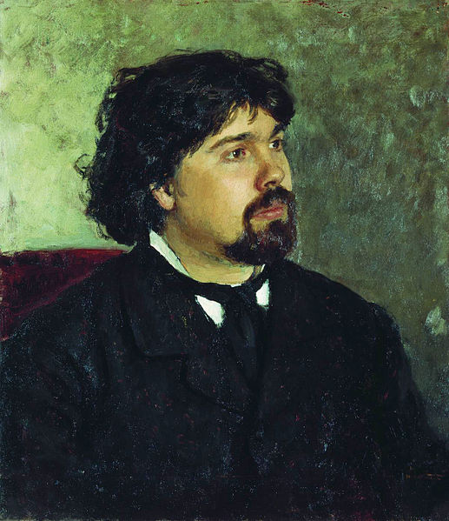
Рєпін, Васнецов , Суриков – історичний живопис

Slide 2
Рєпін Ілля Юхимович
Народився у Чугуєві, Україна, походить з родини військового поселенця. Одним із його предків був український козак Ріпа. Хлопцем навчався у місцевій іконописній майстерні. У 20 років подався до столиці Російської імперії — Санкт-Петербургу.
З 1863 року в Петербурзькій малювальній школі, у 1864-71 роках — у Петербурзькій Академії Мистецтв (учень І. М. Крамського), яку закінчив з золотою медаллю і відбув у студійну подорож до Італії та Франції.

Slide 3
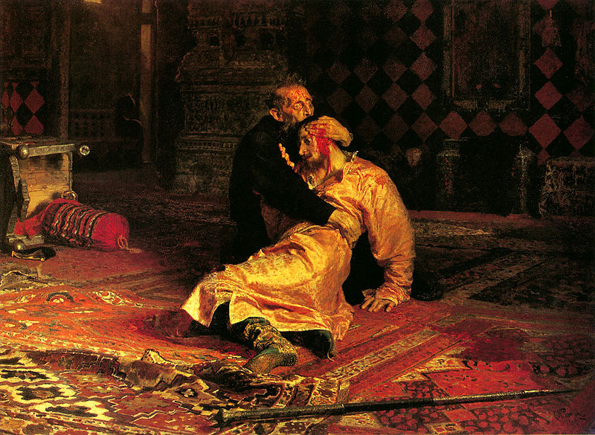
Іван Грозний і син його Іван 16 листопада 1581 року
З 1893 — академік, професор Петербурзької Академії (до 1907); член товариства Передвижників (з 1878 року) і мистецької групи «Мир искусства» (з 1890 року). З ініціативи Великого князя Сергія Олександровича — Рєпін прийняв пропозицію працювати в Імператорській академії заради реформування навчального закладу. А майстерня художника була найпопулярнішою серед учнів того часу

Slide 4
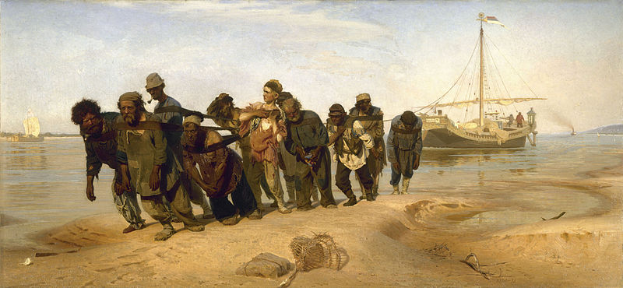
Бурлаки на Волзі

Slide 5
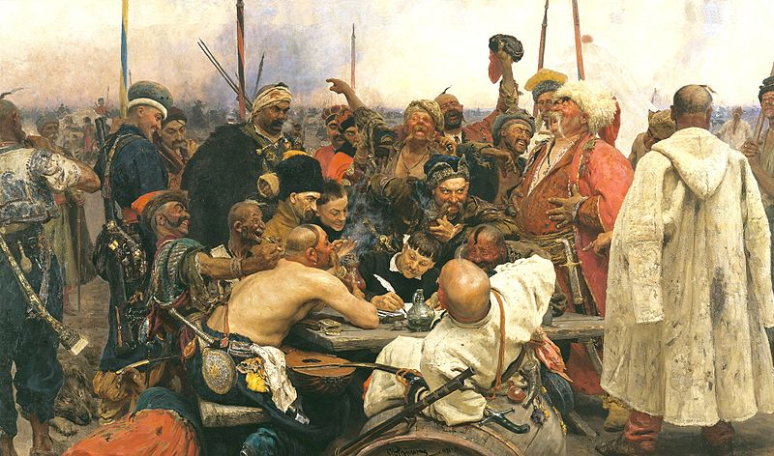
Запорожці пишуть листа турецькому султанові

Slide 6
Васнецов Віктор Михайлович
Народився 15 травня 1848 в чуваському селі Лоп'ялі («Тихе село» в перекладі з чуваської) Уржумськой волості Вятскої губернії (нині —Кіровскої області), в сім'ї православного священика, що походив із стародавнього вятського роду Васнецових. Себе художник вважав за скіфа.
Освіту здобув в духовній Вятській семінарії. Вчився живопису в Петербурзі — спершу у І. М. Крамського в Рисовальной школе общества поощрения художеств (1867–1868), потім в Художній Академії (1868–1875).
У 1893 році Васнецов стає дійсним членом художньої Академії.

Slide 7
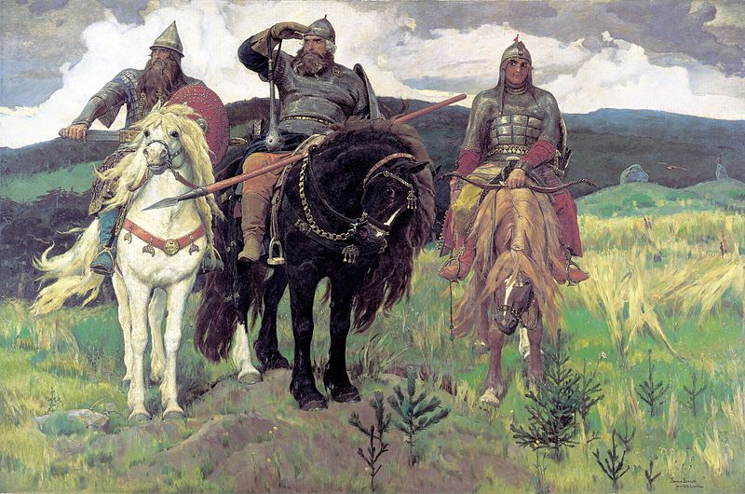
Богатирі

Slide 8
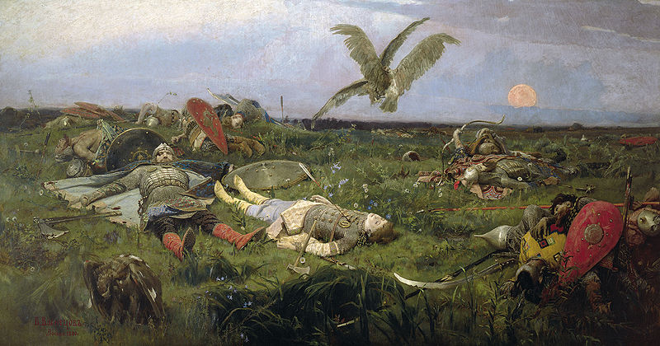
Після побоїща Ігоря Святославича з половцями

Slide 9
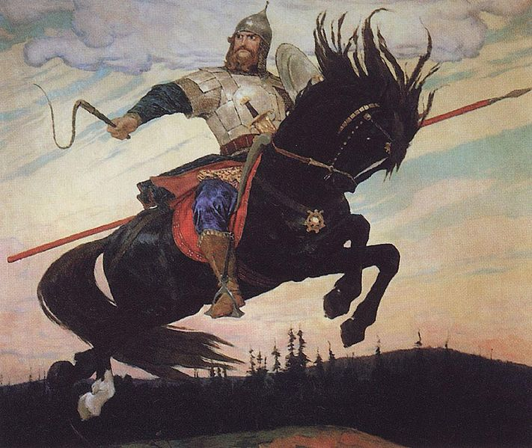
Ілля Муромець

Slide 10
Суриков Василь Іванович
Народився 24 січня 1848 в місті Красноярськ. Походить з родини козаків Сибіру. Мати походила з старовинної родини Торгошиних, відомої з кінця 17 століття. Молодий Василь згадував про власних предків, додаючи, що він козацького роду з 200 - річною історіє
Провінційна освіта парубка виявилася недостатньою, аби потрапити до Імператорської академії. Але наполегливий Суриков не відступився і пішов у малювальну школу Товариства заохочення художників. Він з успіхом закінчив малювальну школу Товариства за три місяці і таки став студентом академії 28 серпня 1869 року.

Slide 11
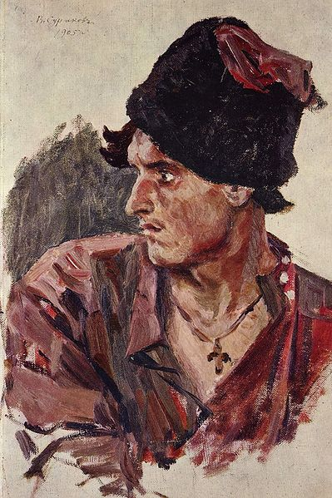
У 1877 році митець остаточно перебрався жити у Москву. Через рік ( у 1878 році ) він узяв шлюб з Єлизаветою Шаре, що була внучкою декабриста П.Н. Свистунова. До майстра прийшов невеликий статок, що дозволило не працювати по замовам. Суриков отримав можливість бути вільним митцем. І він добропорядно і відповідально використав цей статус вільного художника.

Slide 12
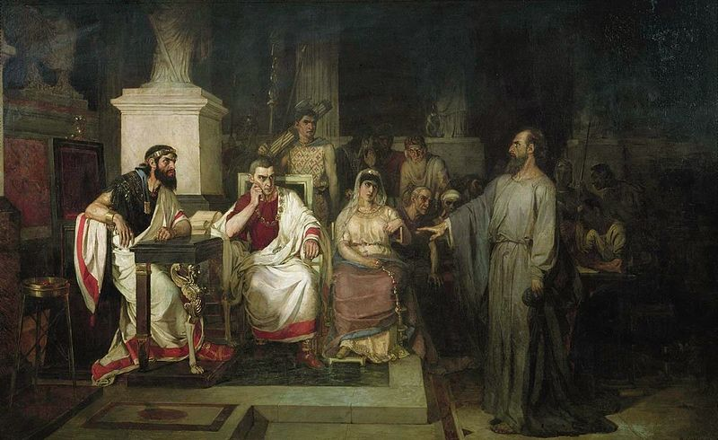
Апостол Павло пояснює догмати віри у присутності царя Агріппи, сестри його Береники і проконсула Феста

Slide 13
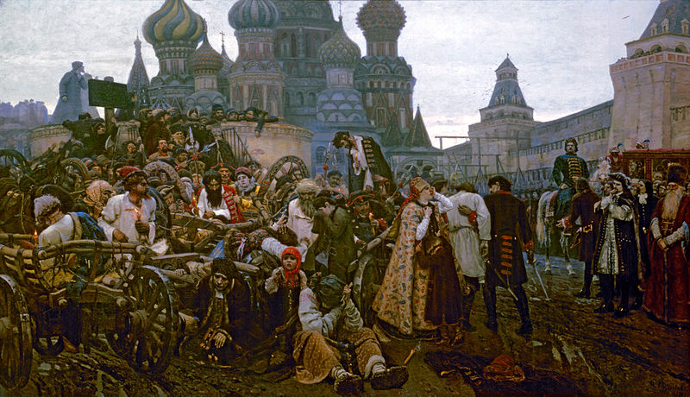
Ранок стрілецької страти

Slide 14
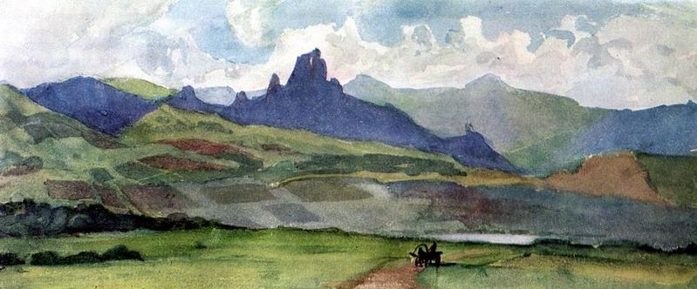
Мінусінськ

